Slide 2
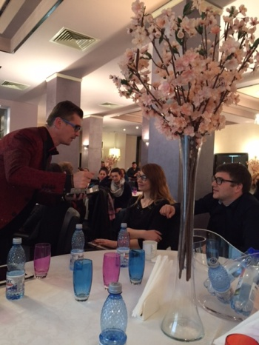
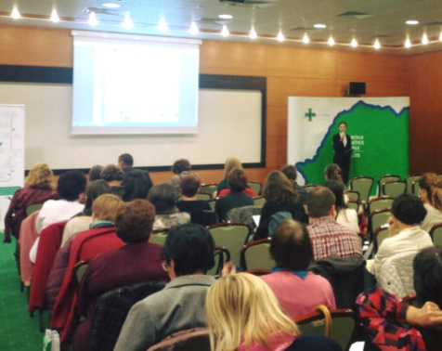
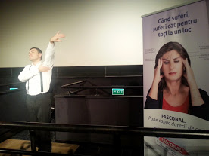
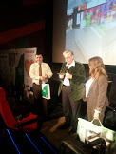
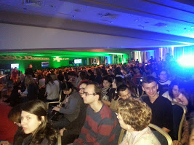
Conferintele Farmaceutice Regionale Mediplus
12 Conferinte Farmaceutice in 2017
cu o traditie de 16 ani
adresate farmacistilor & asistentilor de farmacie
intre 150 si 450 participanti pe eveniment
in parteneriat cu producatorii de medicamente
curs creditat cu 8 puncte EFC

Slide 3
Agenda conferinta Mediplus
Introducere 15:00 - 15:15
Sesiunea 1
15:15 – 16:00 Comunicarea stiintifica:
prezentarea sustinuta de Prof. Univ. Dr. Farm. Dumitru Lupuleasa: “Dilema tratamentului Oncologic: sa distrugi sau sa repari celula canceroasa?”
sectiune de intrebari si raspunsuri
Sesiunea 2
16:00 -17:00 Prezentari producatori – sesiune 15 min / prezentare
Coffee break 17:00 - 17:20
Sesiunea 3
17:20 – 18:20 Panel de discutii interactiv
Sesiunea 4
18:30: Inmanare diplome EFC / Cocktail & Networking

Slide 4
Sesiune 3 – Structura panel discutii
Propunere tema sesiune - “Managementul farmaciei tale” – subiecte propuse:
Modificari legislative cu impact asupra activitatii de farmacie
Preluare deseurilor din farmacie - provocari
Inspectia de risc si inasprirea conditiilor minime de securitate in farmacie
Legea 150 – reglementari FMCG cu impact asupra activitatii farmaciei
*tema poate fi adaptata in functie de interesele publicului la nivel local sau de recomandarile Colegiului Farmacistilor
Moderator – Prof. Univ. Dr. Farm. Dumitru Lupuleasa
Interlocutori propusi – Reprezentantii Colegiului Farmacistilor, CNAS, ANM
Durata sesiune – 1h
Sesiune Q&A – 10 min (optional)

Slide 5
Calendar evenimente 2017

Slide 6
Date contact inscrieri
Luna | Locatie | Data | Ziua | Locatie | Judete arondate eveniment | ASM | Email | Mobil
Aprilie | Bacau | 4 | Marti | Bacau | Bacau, Neamt | Oana MARCU | oana.marcu@adpharma.com | 0726 - 301 204
 | Iasi | 5 | Miercuri | Iasi | Iasi, Suceava, Botosani, Vaslui | Anca HOLBAN | anca.holban@adpharma.com | 0726 - 301 104
Mai | Timisoara | 16 | Marti | Timisoara | Arad, Timis, Carsa Severin | Liviu BUBATU | liviu.bubatu@adpharma.com | 0728 - 188 102
 | Oradea | 17 | Miercuri | Oradea | Bihor, Satu Mare | Attila ALFOLDI | attila.alfoldi@adpharma.com | 0728 - 188 035
Iunie | Galati | 20 | Marti | Galati | Galati, Braila, Vrancea, Buzau | Adriana DIACONU | adriana.diaconu@adpharma.com | 0731 - 789 525
 | Constanta | 21 | Miercuri | Constanta | Constanta, Tulcea, Ialomita | Mari PLESA (ROMAN) | mari.roman@adpharma.com | 0726 - 301 165
Septembrie | Cluj | 12 | Marti | Cluj | Cluj, Maramures, Salaj, Alba | Florin BUD | florin.bud@adpharma.com | 0726 - 301 138
 | Targu Mures | 13 | Miercuri | Targu Mures | Mures, Bistrita Nasaud , Harghita | Gheorghe LUNGU | gheorghe.lungu@adpharma.com | 0728 - 188 093
Octombrie | Sibiu | 17 | Marti | Sibiu | Sibiu, Hunedoara, Alba | Szasz BARNA | szasz.barna@adpharma.com | 0720 - 022 625
 | Brasov | 18 | Miercuri | Brasov | Brasov, Covasna, Harghita | Gabriel GRIGOR | gabriel.grigor@adpharma.com | 0728 - 188 103
Noiembrie | Craiova | 7 | Marti | Craiova | Dolj, Gorj, Mehedinti, Olt, Valcea | Dorin GARJOABA | dorin.garjoaba@adpharma.com | 0726 - 301 109
 | Bucuresti | 15 | Miercuri | Bucuresti | Bucuresti, Arges, Prahova, Teleorman | Aurelia OPROIU | aurelia.oproiu@adpharma.com | 0726 - 301 747
 |  |  |  |  |  | Silviu DINA | silviu.dina@adpharma.com | 0726 - 301 118

